Slide 1



Herramienta:

Slide 2
Base de Datos
Data Modeler

Slide 3
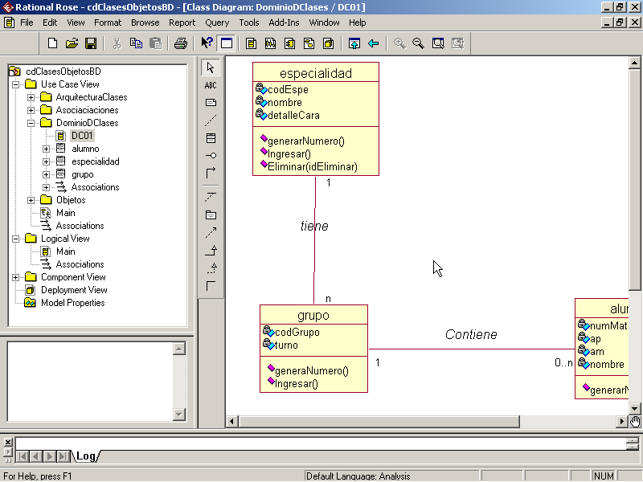

Slide 4
Migración a Visual Basic

Slide 5
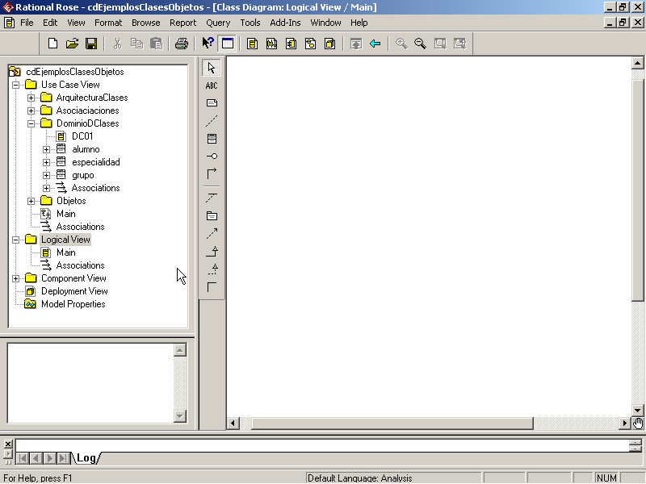

Slide 6
Uso de Componentes en Visual Basic

Slide 7
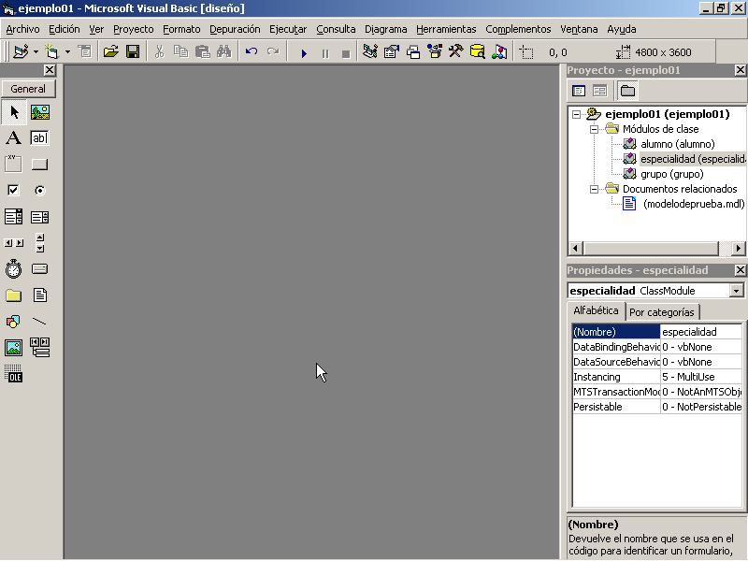

Slide 8
Migración de Clases a Java

Slide 9
